Slide 1
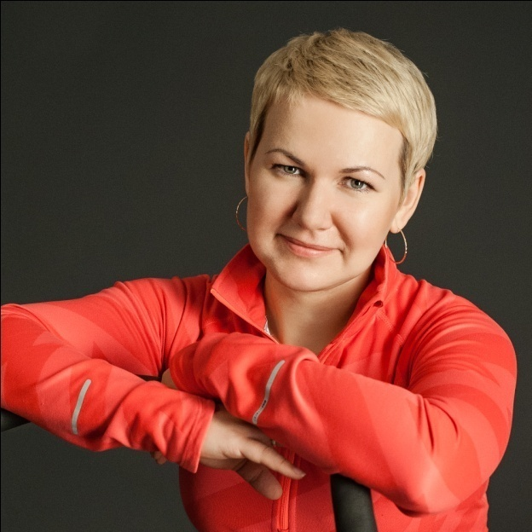
ГБОУ ДОД НАО «Ледовый дворец спорта для детей и юношества «ТРУД»
ЧЕРЛИДИНГ –
современно,
доступно,
актуально!
Хабарова Инна Михайловна,
педагог дополнительного образования
г. Нарьян-Мар
2015 год

Slide 2
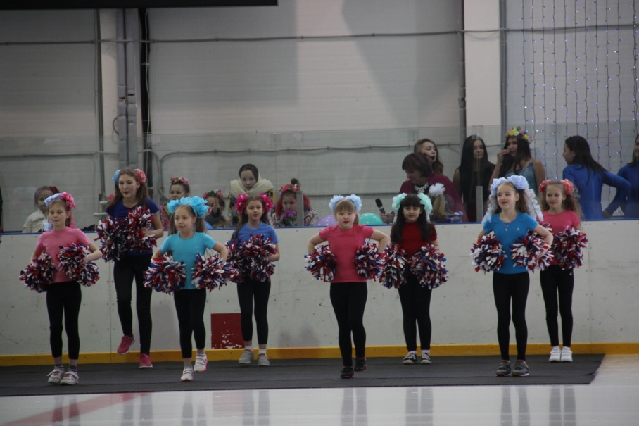
Значение слова: cheer – это возглас, призыв leader - лидер

Slide 3
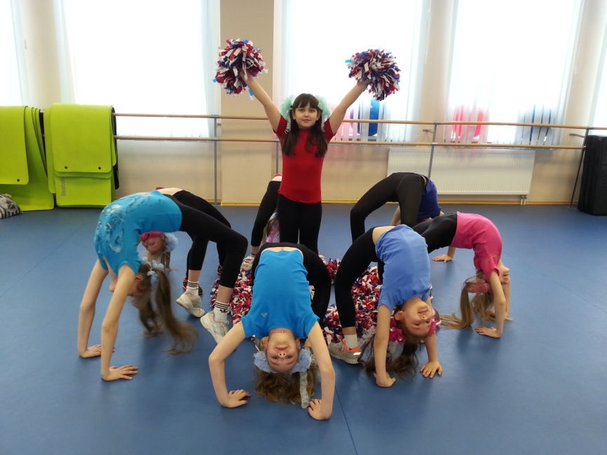
Черлидинг, как вид спорта органично сочетает в себе элементы шоу и физических упражнений, выстроенных в программу по определенным правилам.

Slide 4
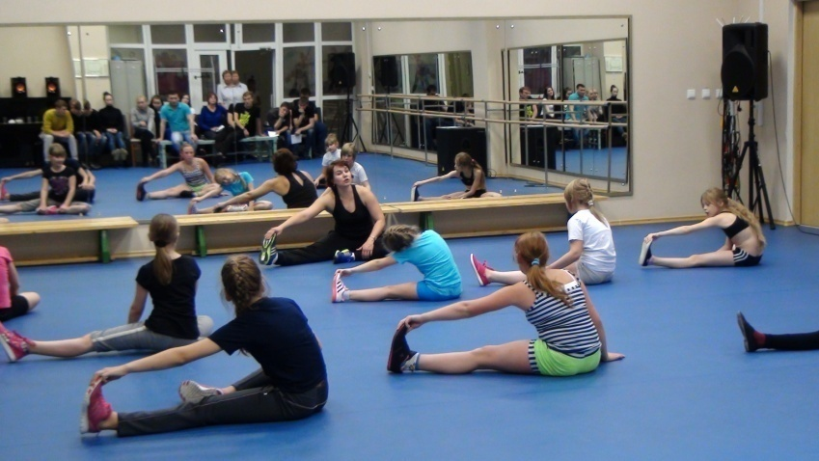
Содержание программы
Цель: содействовать физическому развитию и укреплению здоровья учащихся
Актуальность программы: возрождение массового спорта -важнейший фактор пропаганды здорового образа жизни

Slide 5
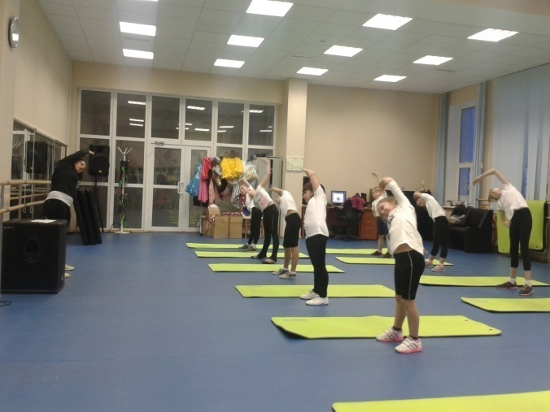
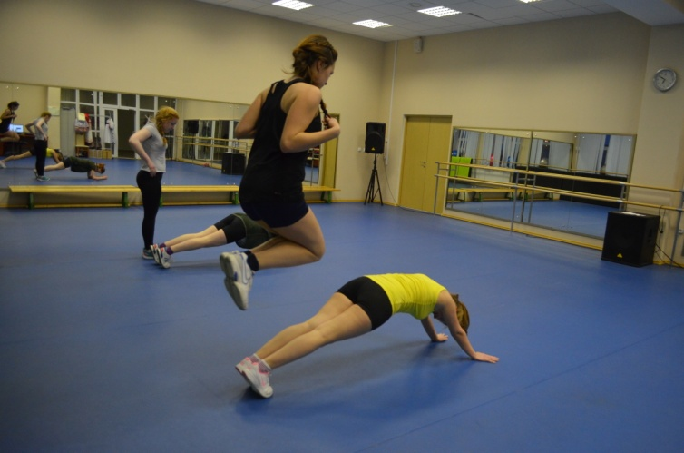
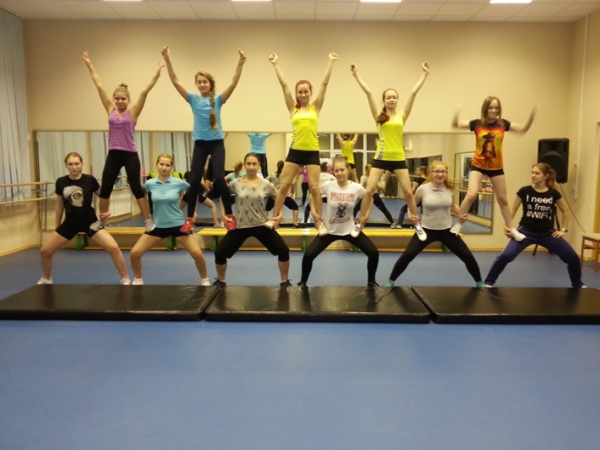
Задачи программы и пути реализации:
Задачи первого года:
Научить технике безопасности
Научить базовым элементам черлидинга
Создать команду
( воспитать командный дух)
Пути реализации:
Регулярные занятия, обучение технике черлидера, разучивание программы
Конкретный результат: знание занимающимися основ черлидинга (история, базовые элементы), умение работать в коллективе

Slide 6
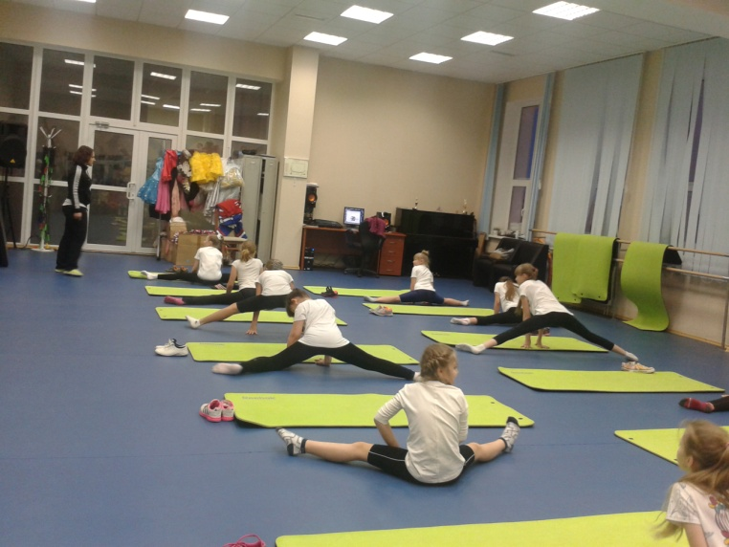
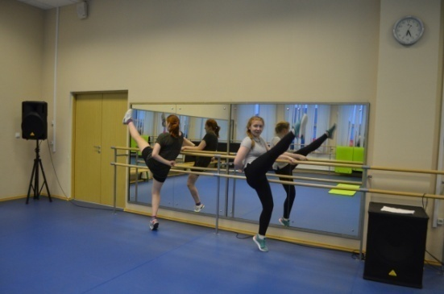
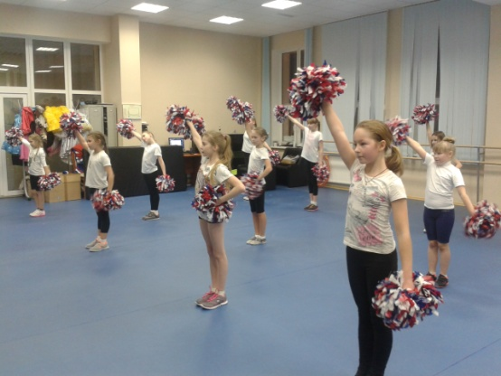
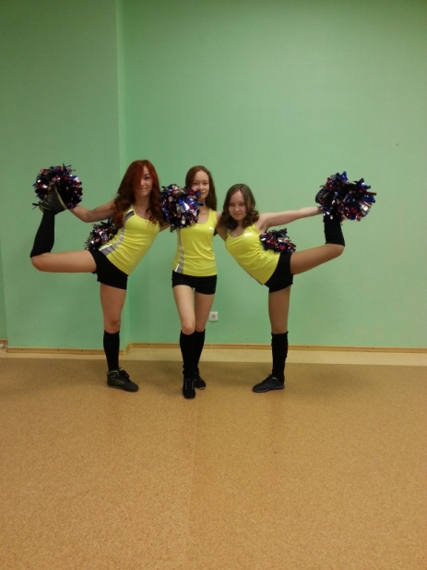
Задачи второго года:
Научить основам чир и данс – программы.
Развивать координацию, силу, выносливость, акробатические навыки. Воспитывать коммуникативные навыки.
Пути реализации :
регулярные тренировки
тестирование, участие в соревнованиях, массовых мероприятиях
Конкретный результат:
Уметь различать программы чир и чир-данс
Знать технику построения стантов
Знать правила самоконтроля

Slide 7
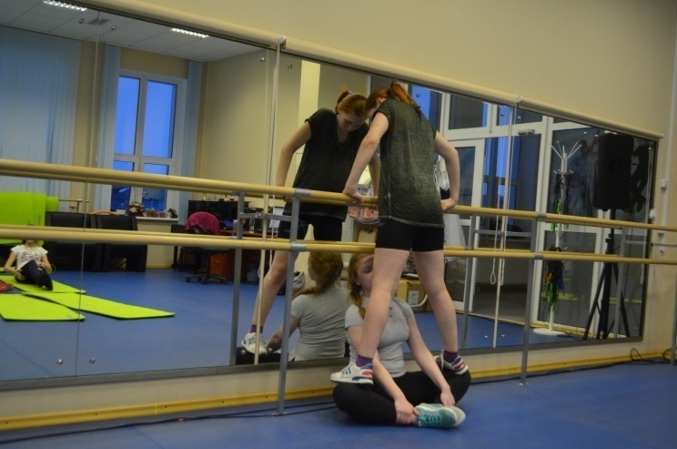
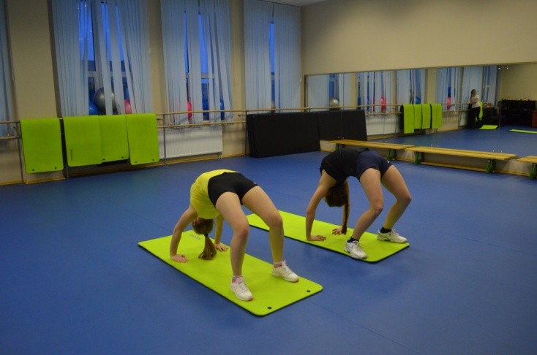
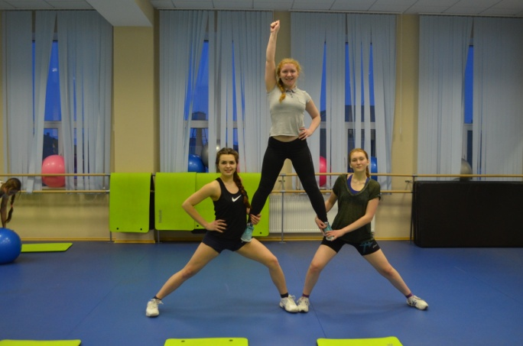
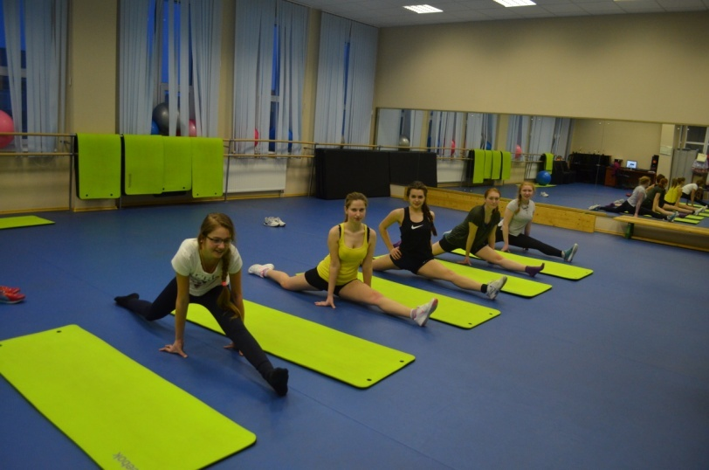
Задачи
третьего-четвертого года:
Оказание доврачебной помощи, меры профилактики травм .
Научить основам построения чир-программ, схемам перестроения .
Воспитать чувство ответственности .
Пути реализации :
регулярные тренировки -тестирование, участие в соревнованиях, массовых мероприятиях
Конкретный результат:
Знать сложные прыжки, технику выполнения, страховку
Построение сложных пирамид
Уметь самостоятельно составлять программу

Slide 9
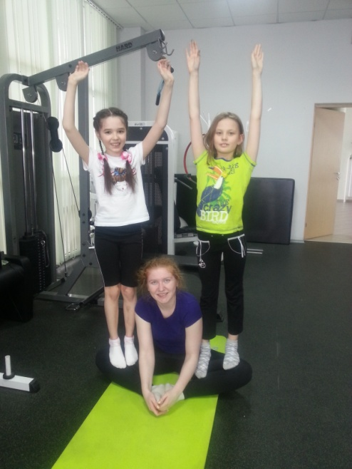
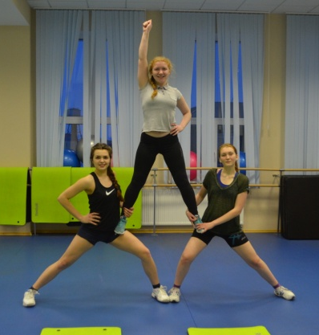
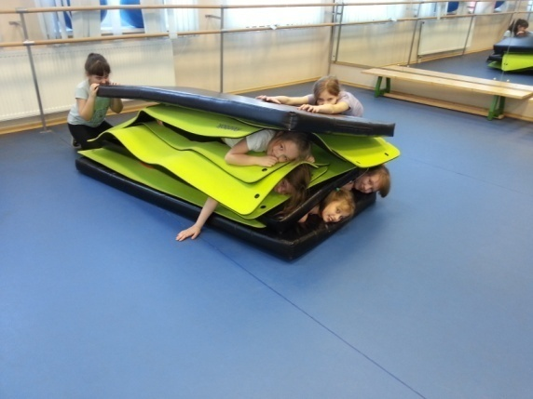
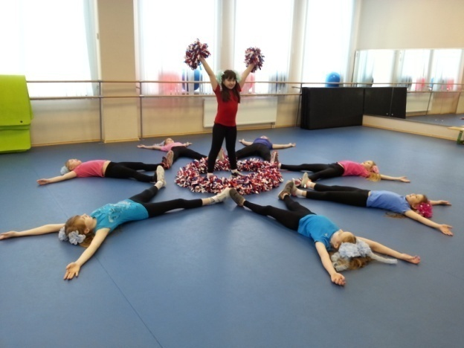
Формы и методы организации деятельности
Групповые занятия,
Беседы, сообщения,
Посещение массовых мероприятий, соревнований;
Просмотр видеоматериалов
Участие в соревнованиях, конкурсах, фестивалях

Slide 10
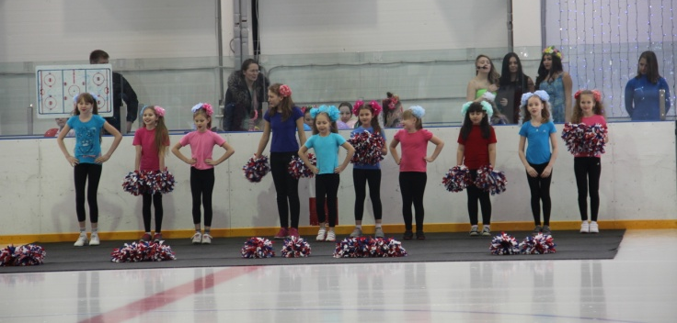
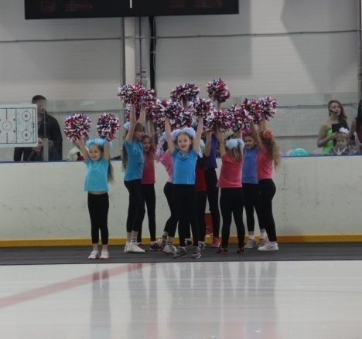
Ожидаемые результаты
общая физическая подготовка и начальное развитие всех специальных физических качеств.
техническая подготовка черлидера
основы культуры здорового образа жизни и гармоничного развития
воспитание навыков коллективного творчества и толерантного отношения к участникам команды, к сопернику
Очень важна
мотивация для занятий!

Slide 11
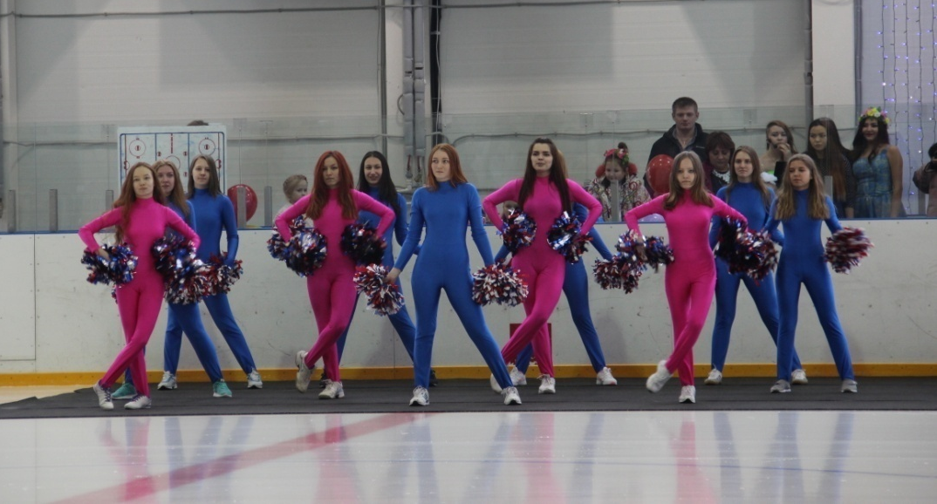
Успех – важная составляющая счастья, к которому стремится каждый из нас!
Занятия черлидингом способны отвлечь от негативных эмоций и настроить на положительный результат, повысить жизненный тонус, самореализоваться и быть успешным!

Slide 12
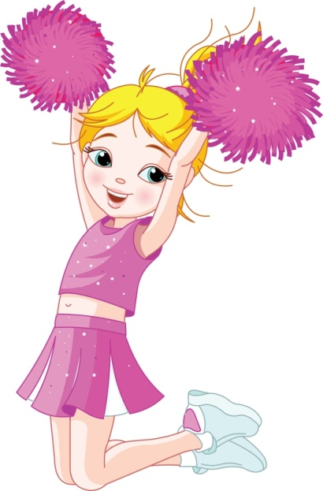
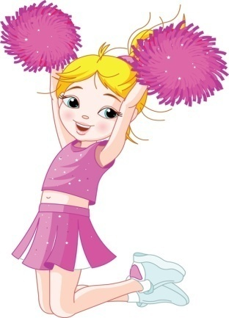
Спасибо за внимание!

